Slide 1
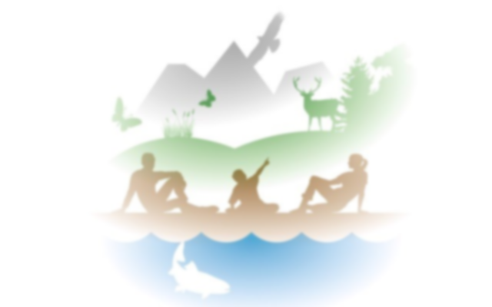
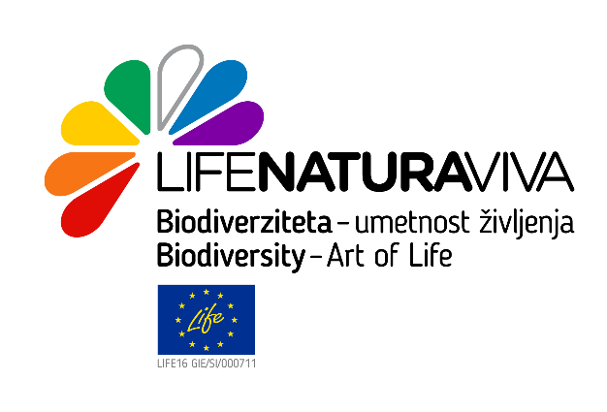
BIODIVERZITETA
© 2018
-ideja, izvedba, fotografije (kjer ne piše drugače): dr. Davorin Tome, Nacionalni inštitut za biologijo (NIB);
-strokovni pregled: dr. Anamarija Žagar (NIB), dr. Danilo Bevk (NIB);
-za izobraževalne namene se predstavitev lahko uporablja brezplačno;
-vsebin posameznih strani ni dovoljeno spreminjati, posamezne strani se lahko izpustijo.
Predstavitev je narejena v okviru projekta LIFE 16 GIE/SI/000711 – LIFE NATURAVIVA, ki je sofinanciran iz sredstev LIFE, finančnega instrumenta Evropske unije za Okolje in podnebne ukrepe in Ministrstva za okolje in prostor Republike Slovenije.

Slide 2
Kaj je
?
BIODIVERZITETA
=
ŽIVA NARAVA
Notes:
Biodiverziteta - beseda zveni kot da je to nekaj zelo zapletenega, a le zato, ker je izraz poslovenjena tujka. V resnici je biodiverziteta nekaj zelo preprostega. V ne tako davnih časih smo imeli v osnovni šoli predmet »Spoznavanje narave in družbe«. Ko smo pri predmetu obravnavali naravo, je bilo prvo, kar smo si morali zapomniti, da poznamo »živo naravo« in »neživo naravo«. Danes »živo naravo« imenujemo biodiverziteta.

Slide 3
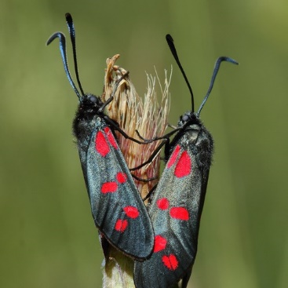
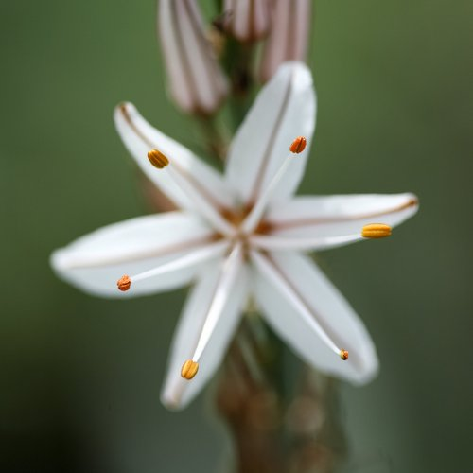
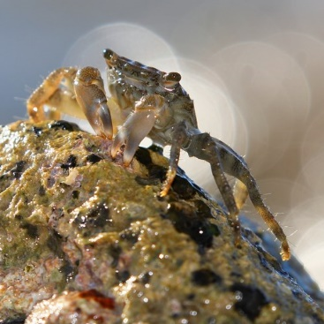
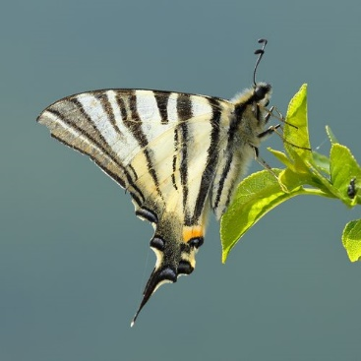
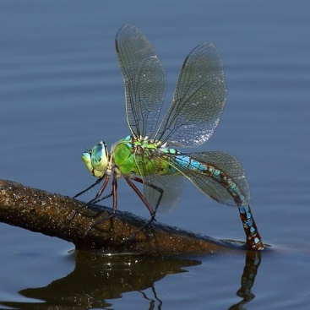
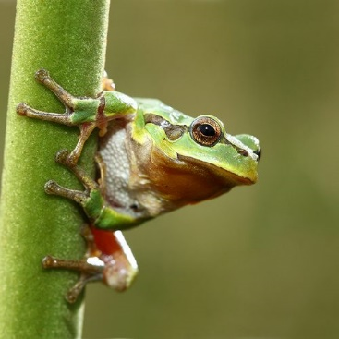
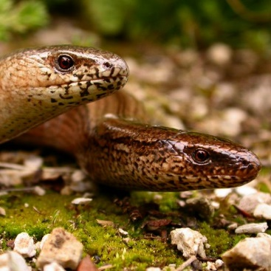
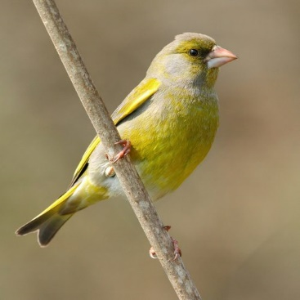
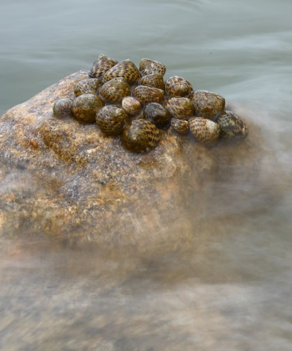
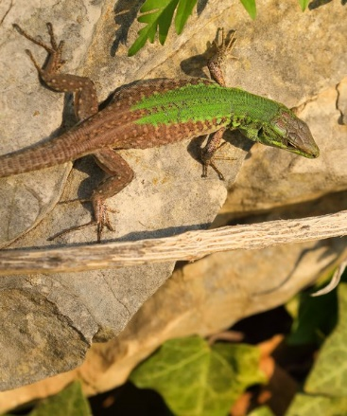
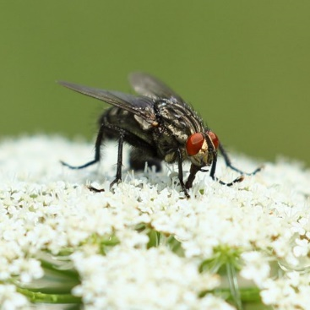
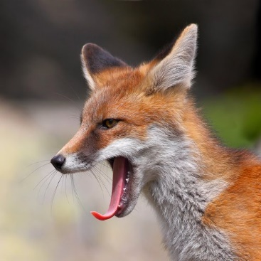
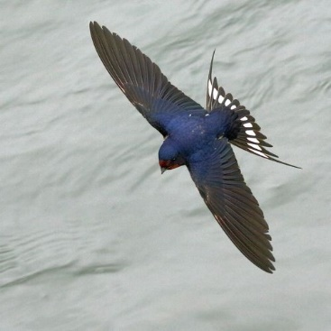
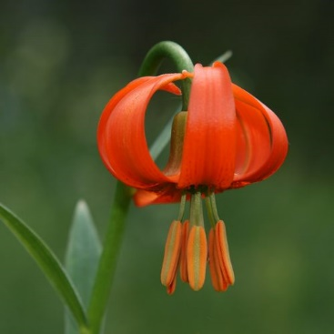
BIODIVERZITETA
=
ŽIVLJENJE NA ZEMLJI
Vsi organizmi, vse življenjske/telesne oblike, vse povezave/interakcije med organizmi, …, lokalno, v državi, na svetu.
Notes:
Biodiverziteta so vsa živa bitja v vsej svoji številčnosti, pestrosti oblik, zgradbe, dejanj, odzivov, povezav, ….. Biodiverziteto lahko obravnavamo lokalno, samo na zavarovanem območju, samo v mestu, samo v ribniku, ipd. Nekateri predstavljajo biodiverziteto na nacionalnem nivoju, po državah. Biodiverziteto lahko smatramo tudi globalno, kot ŽIVLJENJE NA ZEMLJI.

Slide 4
BIODIVERZITETA
v Sloveniji in na Zemlji
Zemlja Slovenija*
Število** živali 1.200.000 21.000 (1,7%)
… od tega žuželk 1.000.000 18.000 (1,8%)
Število** višjih rastlin 300.000 3.200 (1%)
*Slovenija predstavlja 0,01% vsega kopnega na Zemlji, v oklepaju je % od vseh znanih vrst na Zemlji!
**Ocena števila znanih vrst (vir: za Slovenijo: Živalstvo Slovenije, Register flore Slovenije). Večina vrst na Zemlji je še neodkritih!
Notes:
Slovenci se radi pohvalimo, da imamo veliko število vrst. Po do sedaj znanih podatkih živi pri nas okoli 21.000 vrst živali, od tega je okoli 18.000 vrst žuželk. Imamo okoli 3000 vrst višjih rastlin. Na svetu je bilo do sedaj opisanih okoli 1,2 milijona vrst živali, od tega skoraj en milijon žuželk, višjih rastlin je znanih okoli 300.000 vrst. Strokovnjaki ocenjujejo, da je še bistveno več kot polovica vrst živali nam neznanih in še čakajo na znanstvenike, da se podajo na teren in jih opišejo.

Slide 5
BIODIVERZITETA
v Sloveniji in pri sosedih
število* živali površina (km²)
Slovenija 21.000 20.273
Hrvaška 18.000 56.594
Avstrija 46.000 83.879
Italija 58.000 301.338
Primerjave glede na politične meje ne pokažejo pravih značilnosti biodiverzitete!
*Ocena števila znanih vrst (vir; Živalstvo Slovenije, www)
Notes:
Nekaj o kvantiteti biodiverzitete v Sloveniji pove primerjava s sosednjimi državami. Na Hrvaškem, ki ima skoraj tri krat več ozemlja kakor Slovenija, je znanih skoraj 18.000 vrst živali. V Avstriji je poznanih več kot 46.000 vrst živali, a je država štiri-krat večja. Italija, s 15x večjo površino od Slovenije, ima le nekaj več kot dva krat več vrst živali. Primerjave med državami pa običajno ne povedo prav veliko o pravih značilnostih biodiverzitete, saj temeljijo na nenaravnih, političnih mejah, ki jih biodiverziteta ne pozna.

Slide 6
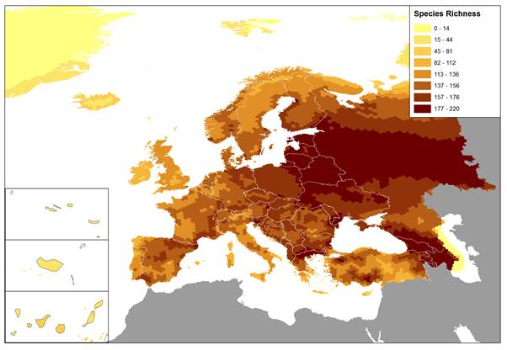
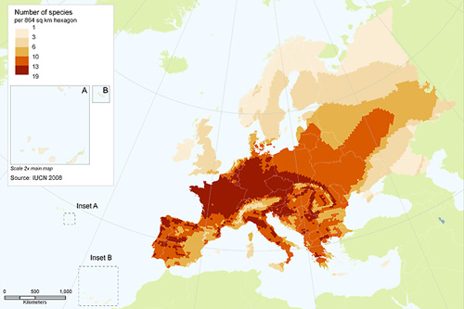
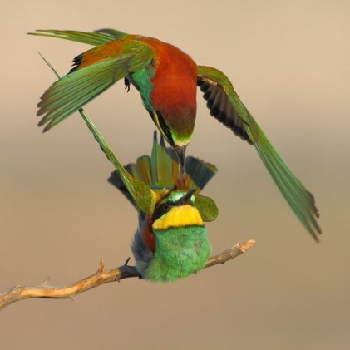
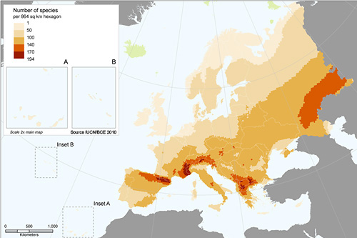
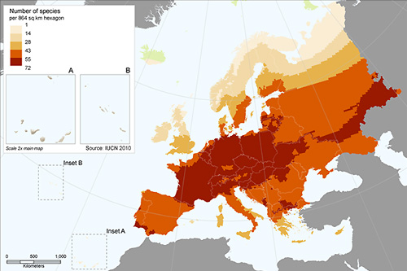
LEGENDA:
Rdeča = veliko vrst
Rumena = malo vrst
BIODIVERZITETA
v Evropi
ptice (530)
dvoživke (84)
metulji (482)
Položaj Slovenije
kačji pastirji (138)
Vir: IUCN 2010 – European red list
Notes:
Bolj zgovorne o tem, kakšna je vrstna pestrost pri nas so slike, kjer je število vrst predstavljeno brez političnih meja. PRIMER: ptice, dvoživke, dnevni metulji, kačji pastirji. Bodite pozorni, Slovenija se v večini primerov nahaja na območju, ki je obarvano z rdečo barvo, ki ponazarja veliko biodiverziteto. Zaključimo lahko, da Slovenija dejansko ima veliko biodiverziteto, čeprav ne ravno največje.

Slide 7
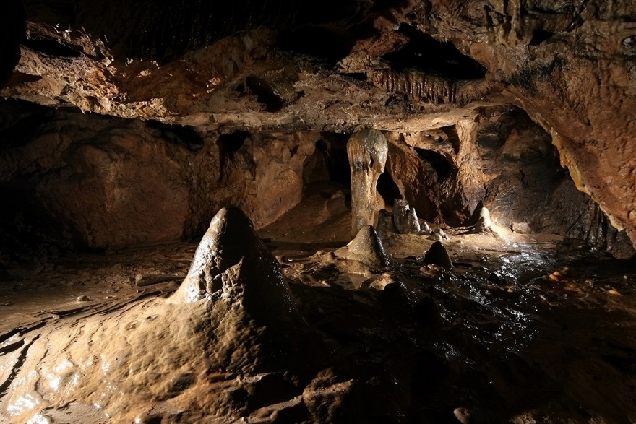
BIODIVERZITETA
v Evropi
Slovenija ima eno največjih pestrosti podzemnih organizmov
(200 vodnih vrst, 150 kopenskih vrst).
Vir: Kazalci okolja v Sloveniji, ARSO
Notes:
Se pa lahko, po do sedaj znanih podatkih, pohvalimo z eno največjih pestrosti podzemeljskih organizmov v Evropi. Vodna favna z 200 vrstami je sploh najbogatejša, kopenska s 150 vrstami pa zaostaja kvečjemu za južnejšimi deli Dinarskega krasa. Pet slovenskih jamskih sistemov se je uvrstilo med 20 najbogatejših na svetu. Postojnsko-planinski jamski sistem s 50 vodnimi in 35 kopenskimi vrstami visoko prednjači.
Skratka, sklenemo lahko, da je Slovenija država z veliko biodiverziteto, čeprav ne ravno največjo.

Slide 8
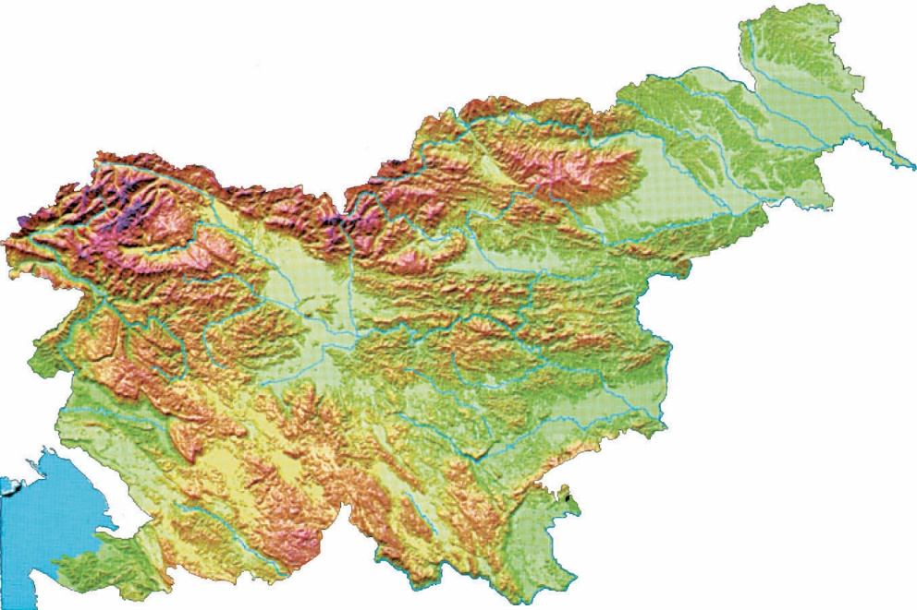
- več kot 10.000 podzemnih jam,
- relativno ohranjeno okolje.
BIODIVERZITETA
Zakaj toliko vrst v Sloveniji?
PANONSKA
k r a j i n a
A L P S K A
k r a j i n a
- vrste se prilagajajo na okolja;
- v različnih okoljih živijo različne vrste;
- 4 različne pokrajine v Sloveniji;
D I N A R S K A
k r a j i n a
PRIMORSKA
k r a j i n a
- več kot 10.000 podzemnih jam;
- relativno ohranjeno okolje.
Zemljevid: ZRC SAZU
Notes:
Kaj je vzrok relativno velike biodiverzitete v Sloveniji? Živalske in rastlinske vrste se ves čas prilagajajo na okolje v katerem živijo, zaradi tega v različnih okoljih živijo različne vrste. V Sloveniji pa imamo stičišče zelo različnih okolij. Na SZ je alpski svet, kjer živijo alpski organizmi; na SV je panonski svet, kjer živijo pretežno organizmi prilagojeni na ravnine in travnike, ; na JZ je primorski svet, kjer živijo organizmi prilagojeni na vroča, suha poletja; in na JV dinarski svet, kjer živijo organizmi prilagojeni na gozdove.
Poleg tega imamo v Sloveniji več kot 10.000 podzemnih jam, sama okolja pa so, v primerjavi z Zahodno evropskimi državami, še dokaj dobro ohranjena. To vse vpliva, da je Slovenija država z dokaj veliko biodiverziteto.

Slide 9
BIODIVERZITETA
Ne šteje samo število vrst!
Pomembna so tudi območja, kjer je (naravno) majhno število vrst
120
100
80
60
40
20
0
število vrst ptic
PRIMER:
Število ptic na Avstrijskem Štajerskem.
Nad 2000m malo vrst, a večinoma tiste, ki ne živijo nikjer drugje.
v dolini gorski
vrhovi
VIR: Atlas der Brutvögel der Steiermark
Notes:
Pri vsej samohvali glede biodiverzitete, pa nas njena velikost ne sme zavesti. Namreč, za življenje na Zemlji so prav tako pomembna območja, kjer je biodiverziteta majhna, če so le naravno takšna. Visoko v hribih, nad gozdno mejo živi zelo malo vrst rastlin in živali. Na Avstrijskem Štajerskem, zelo podobno je tudi pri nas, so na primer ugotovili, da v nižinah gnezdi preko 100 različnih vrst ptic, na nadmorskih višinah preko 2000m pa le še 20. A med temi dvajsetimi so večinoma ptice, ki jih ne najdemo nikjer drugje razen tako visoko in zato ključno prispevajo k biodiverziteti.

Slide 10
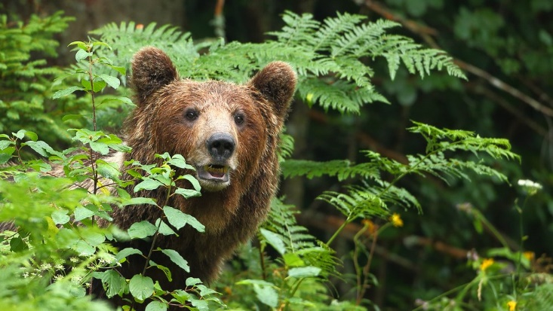
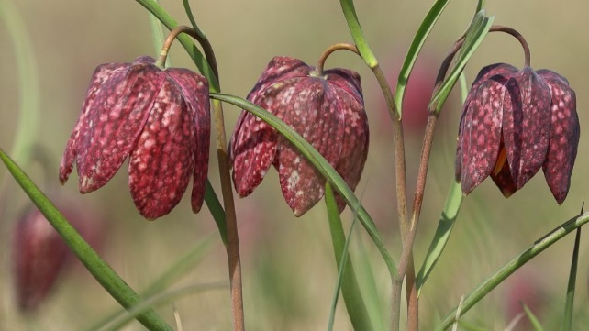
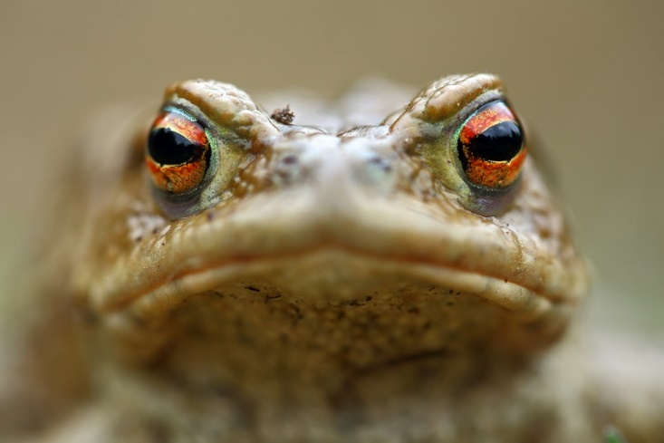
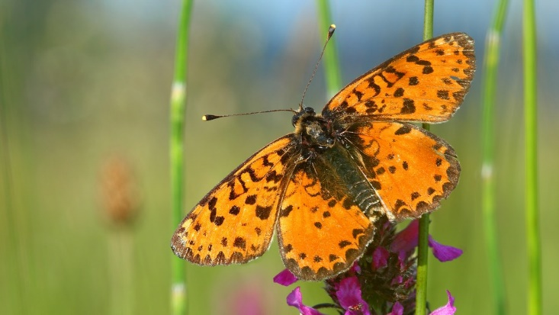
BIODIVERZITETA
Pomen
Vrste, ki jih OBIČAJNO povezujemo z biodiverziteto
Notes:
Brez težav si predstavljamo, da so del biodiverzitete ptice, metulji, cvetlice, sesalci, …. To so vrste, s katerimi se srečujemo pogosto, do katerih imamo povečini pozitiven odnos.

Slide 11
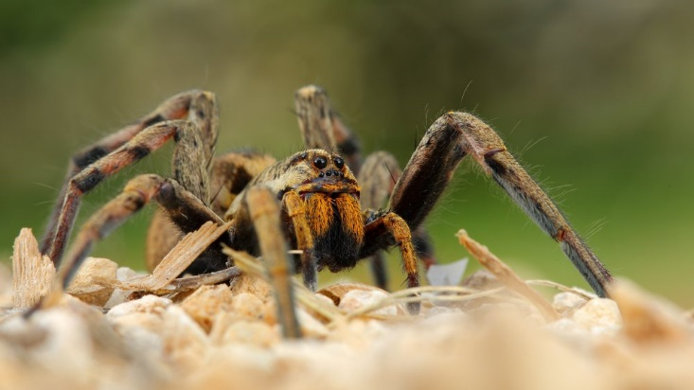
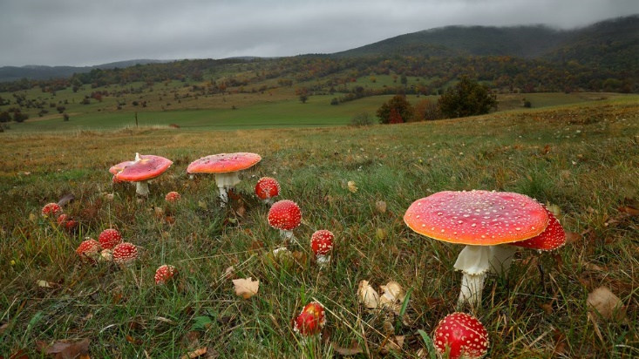
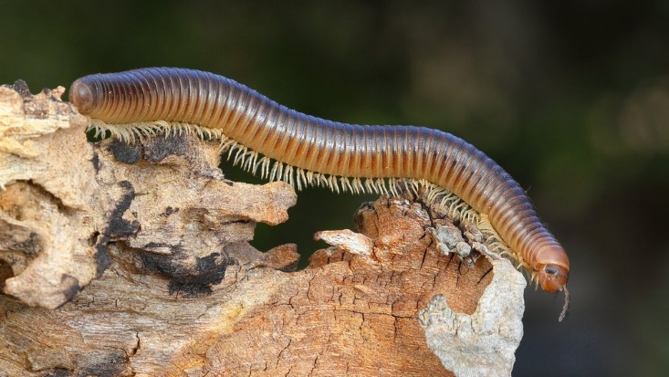
BIODIVERZITETA
Pomen
Vrste, ki jih REDKO povezujemo z biodiverziteto
Notes:
Z nekaj več težavami si predstavljamo, da so del biodiverzitete tudi pajki, gobe, stonoge, muhe, komarji, …, torej vrste, ki jih poznamo slabo, ali pa se v našem življenju pojavljajo kot ne-bodi-si-ga-treba!

Slide 12
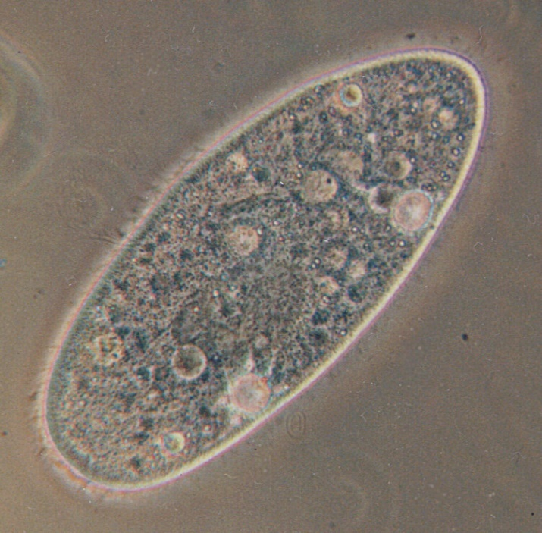
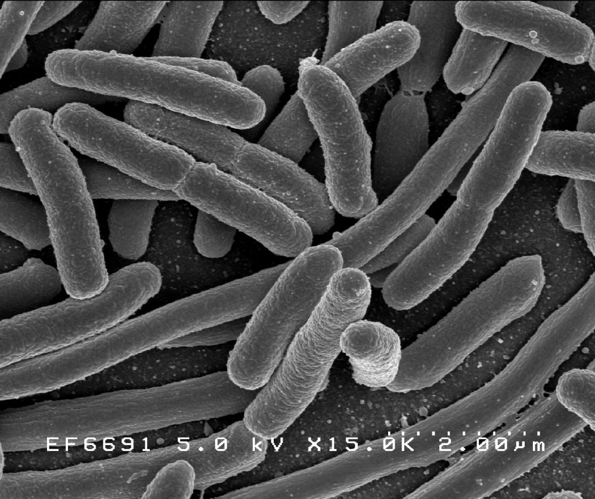
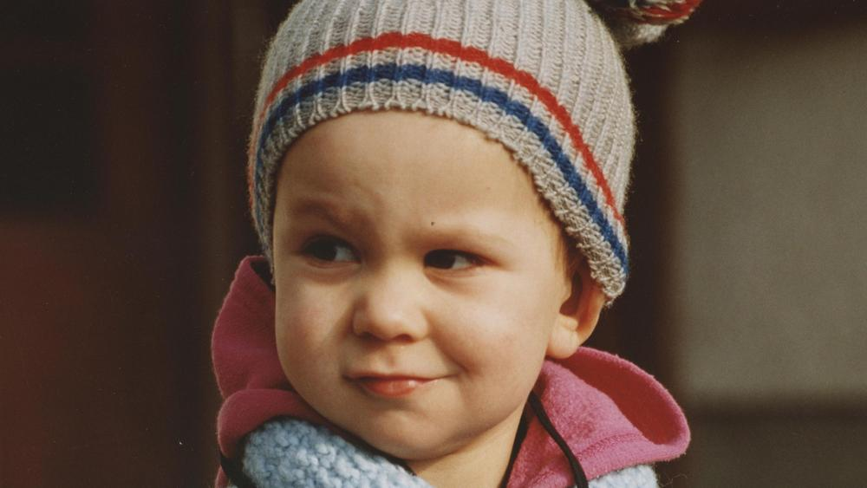
BIODIVERZITETA
Pomen
Vrste, ki jih NIKOLI ne povezujemo z biodiverziteto
VIR: https://commons.wikimedia.org/w/index.php?curid=172055
VIR:
https://commons.wikimedia.org/w/index.php?curid=104228
Notes:
Nikoli ob besedi biodiverziteta ne pomislimo na enoceličarje, bakterije, ki so nam povsem nevidni.
In nikoli ob besedi biodiverziteta ne pomislimo na človeka. Tudi ljudje smo del biodiverzitete.

Slide 13
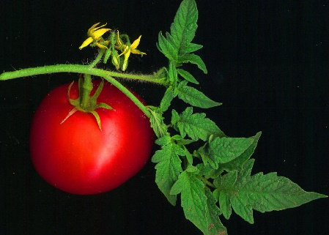
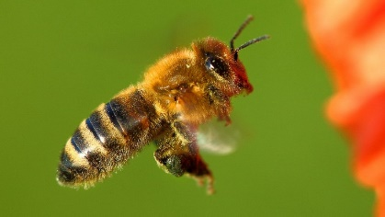
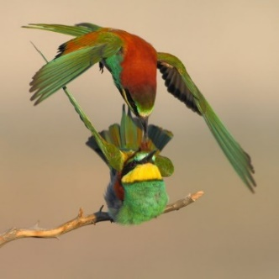
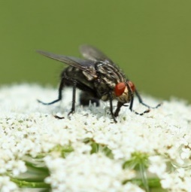
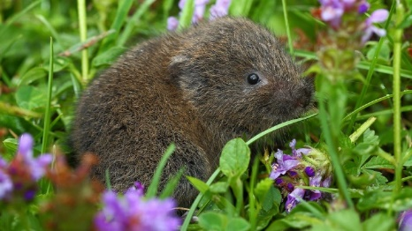
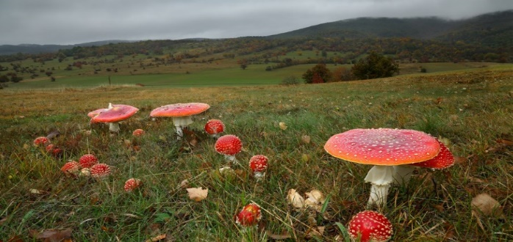
BIODIVERZITETA
Pomen
Vse vrste preživijo le, če so med sabo povezane (=BIODIVERZITETA)
Notes:
Vse vrste preživijo le, če so med sabo povezane. Ptice ne morejo brez metuljev, s katerimi se hranijo, metulji ne morejo brez cvetlic, ki so vir nektarja in na katerih počivajo. Brez enoceličarjev in bakterij, bi se trupla poginulih živali in rastlin kopičila, zmanjkalo bi prostora za žive organizme. Zato je tako pomembno ohranjati vse vrste v okolju, ne le tistih, ki so nam všeč. Tudi ljudje smo tesno vpeti v to mrežo soodvisnost, in tudi ljudje brez drugih vrst, brez biodiverzitete, brez številnih uslug, ki nam jih nudi, ne mremo preživeti.

Slide 14
BIODIVERZITETA
Neprecenljiva za ljudi
Hrana: ljudje jo znamo pripraviti, ne pa narediti (4/5 rastlin je odvisnih od opraševanja, ki je neprecenljiv proces biodiverzitete).
Kisik: tri drevesa naredijo zastonj ves kisik, ki ga potrebuje en človek (ljudje za izdelavo kisika potrebujemo tovarne in ogromno energije).
Voda: ključni prečiščevalec v čistilnih napravah so živi organizmi.
Doživljanje, sproščanje, iskanje navdiha v naravi, …!
Notes:
→Brez biodiverzitete bi ostali bi brez hrane (sami jo znamo le pripraviti, ne pa tudi izdelati). Ljudje imamo samo z opraševanjem rastlin, ki jih uporabljamo za hrano od biodiverzitete vsako leto koristi za okoli 150 milijard €. Štiri petine prehranskih rastlin je odvisnih od opraševanja.
→Ostali bi brez kisika - tri drevesa naredijo okoli 300kg kisika na leto, kar zadostuje za dihanje enega človeka. Na Zemlji pa nas živi več kot 7 milijard, poleg vseh ostalih vrst, ki tudi potrebujejo kisik za preživetje. Ob tem, ko rastline proizvajajo kisik, se zmanjšuje količina CO2 v ozračju, ustvarja se primerna vlažnost zraka, mikroklima. Za kisik, ki ga delamo ljudje sami, potrebujemo ogromne tovarne, za proizvodnjo porabimo tisoče Megavatov energije, in proizvodnja v tovarnah ne zmanjšuje količine CO2 v ozračju, z izpusti pa se slabša tudi mikroklima.
→Ostali bi brez čiste, pitne vode - čistilne naprave, ki jih izdelamo ljudje prečistijo vodo le s pomočjo živih organizmov.
→Biodiverziteta pa nam nudi tudi nepozabna doživetja v naravi, sprostitev, navdih in ideje za nadaljnje delo.

Slide 15
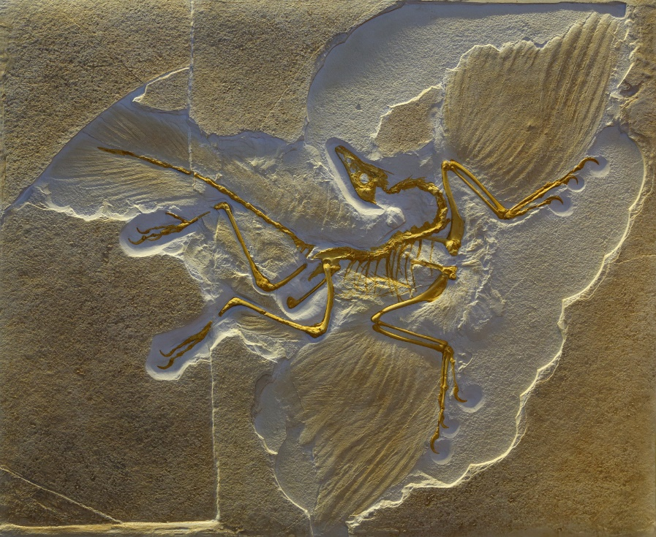
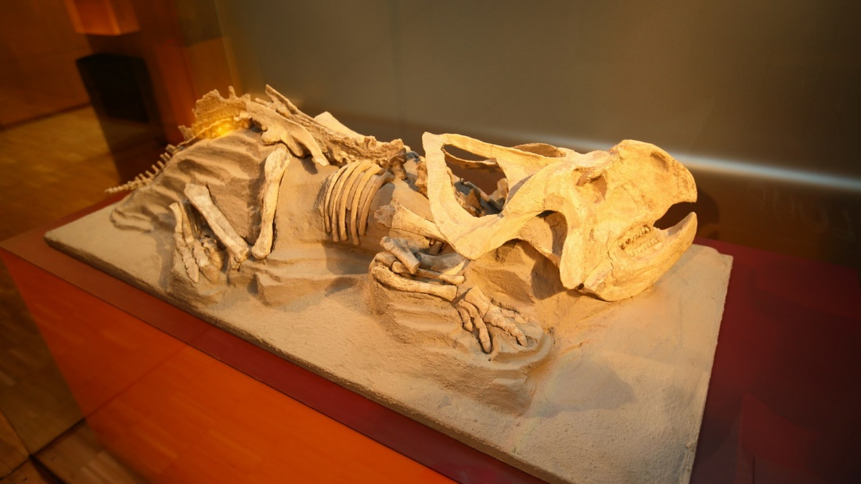
BIODIVERZITETA
Izginja pred našimi očmi
-biodiverziteto potrebujemo, zato jo tudi izkoriščamo;
-od začetka življenja na Zemlji izumrlo že >99% vseh vrst.
Replike fosilov izumrlih vretenčarjev
Notes:
Biodiverziteto potrebujemo, zato jo tudi izkoriščamo. A če smo pri tem neprevidni, jo z izkoriščanjem lahko tudi uničujemo. Izginjanje vrst načeloma ni nič nenavadnega in zaskrbljujočega. V celotni zgodovini Zemlje je izumrlo že več kot 99% vseh vrst, ki so kadarkoli živele. Večina še v času, ko človeka na Zemlji še ni bilo. To pomeni, da živa bitja, že od kar obstoja življenje na Zemlji, nastajajo in tudi izumirajo.

Slide 16
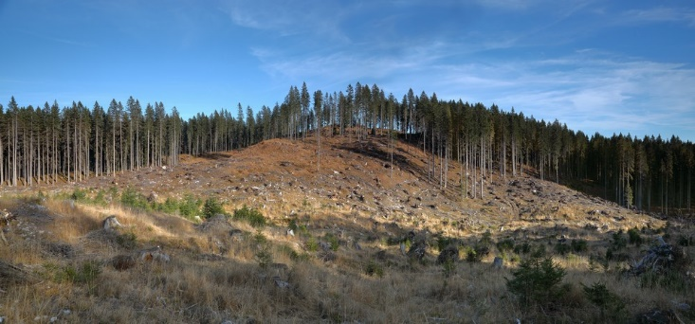
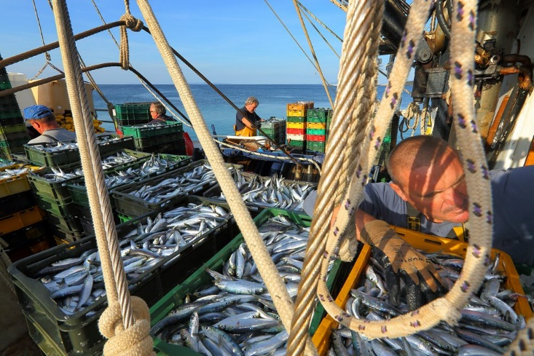
BIODIVERZITETA
Izginja pred našimi očmi
-od kar je človek dominantna vrsta, je zaradi izkoriščanja biodiverzitete in naše zabave, izumiranje 1000x hitrejše;
-zmanjševanje biodiverzitete vpliva na kvaliteto človekovega življenja.
Notes:
Zaskrbljujoče pa je, da v zadnjih stoletjih, od kar je človek postala dominantna vrsta na planetu, zaradi izkoriščanja in zabave vrste izumirajo 1000x hitreje kakor običajno, večini še živečih vrst, pa se populacije zmanjšujejo. S tem ne izgubljamo samo ptic in metuljev, ki jih radi gledamo okoli sebe, s tem počasi izgubljamo vse usluge narave, ki nam omogočajo preživetje. Izginjanje biodiverzitete torej ni samo problem zmanjševanja števila vrst prostoživečih živali in rastlin, predvsem je to vprašanje preživetja ljudi – koliko jih bo lahko živelo na Zemlji v prihodnosti in kako kvalitetno?

Slide 17
BIODIVERZITETA
Izginja pred našimi očmi
-biodiverziteto se moramo naučiti izkoriščati brez trajnih posledic;
-v projektu Life NaturaViva to imenujemo „Umetnost življenja“!
www.naturaviva.si
Predstavitev je narejena v okviru projekta LIFE 16 GIE/SI/000711 – LIFE NATURAVIVA, ki je sofinanciran iz sredstev LIFE, finančnega instrumenta Evropske unije za Okolje in podnebne ukrepe in Ministrstva za okolje in prostor Republike Slovenije.
Notes:
Naučiti se moramo izkoriščati naravo na način, ki ne bo puščal trajnih posledic – to je tudi glavno sporočilo v projektu »LIFE-NaturaViva« in to mi imenujemo tudi »Umetnost življenja!«

